Slide 1
Игра ЗМейка
Выполнил:
Пузырёв В.Ю
Руководитель:
Шорвоглян Д.А

Slide 2
Цели и задачи
Целью проекта является проектирование и разработка на Python игры ‘Змейка’ с сохранением информации в базу данных PostgreSQL
Задачи:
Анализ предметной области:
Исследование классических реализаций «Змейки», игровых циклов и способов хранения рекордов.
Проектирование архитектуры приложения:
Создание модульной структуры на Python: игровая логика, интерфейс, работа с БД.
Интеграция PostgreSQL:
Настройка подключения к базе данных, создание таблиц для игроков и их результатов.
Пользовательский интерфейс и адаптивность:
управления игрой с клавиатуры.

Slide 3
Актуальность и решаемые проблемы
Отсутствие сохранения прогресса:
Большинство простых реализаций Змейки не хранят историю игр
Сложность анализа результатов:
Без базы данных невозможно построить статистику по игрокам, уровням и времени.

Slide 4
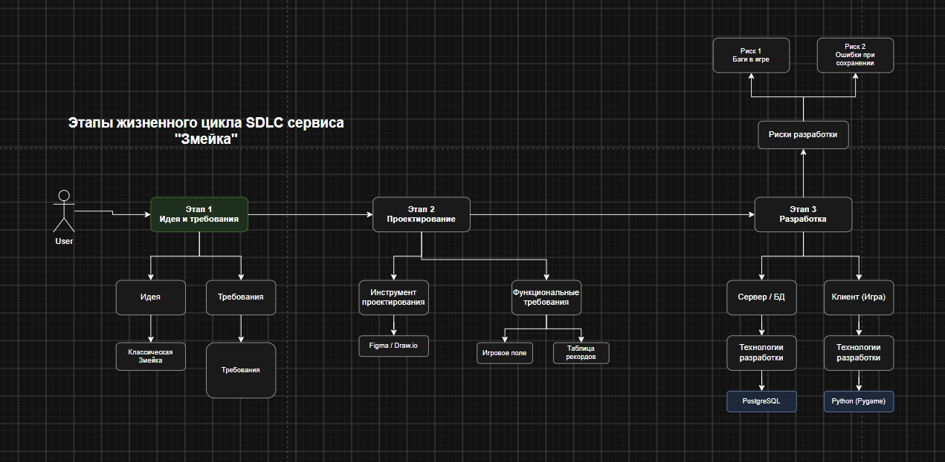
Жизненый цикл SDLC

Slide 5
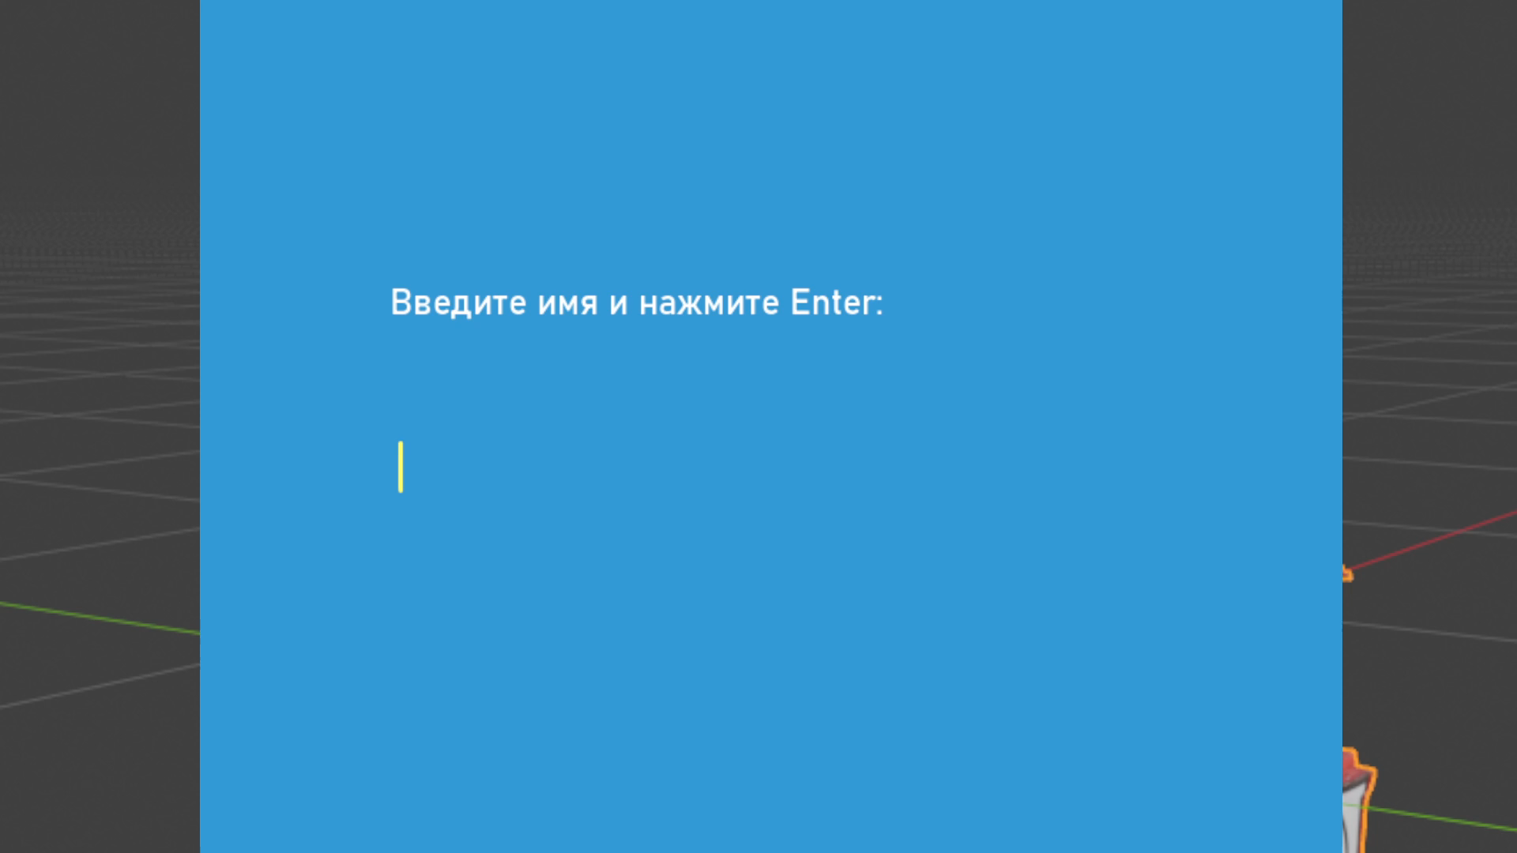

Slide 6
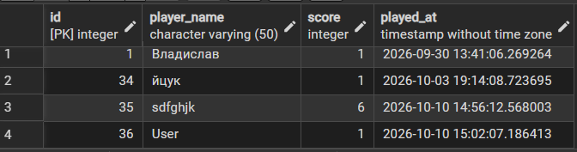
Добавление в базу данных user

Slide 7
Достигнутые результаты проекта
Спроектирована реляционная БД в PostgreSQL:
Созданы таблицы
Написана надёжная логика игры с использованием Pygame.
Успешно интегрирована PostgreSQL:

